Slide 1




TRƯỜNG TIỂU HỌC ……
CHÀO MỪNG QUÝ THẦY CÔ
VỀ DỰ GIỜ THĂM LỚP
Môn Tiếng Việt lớp 3
BÀI 1: NGÀY GẶP LẠI (T1)
Giáo viên:
Lớp: 3

Slide 2


Slide 3
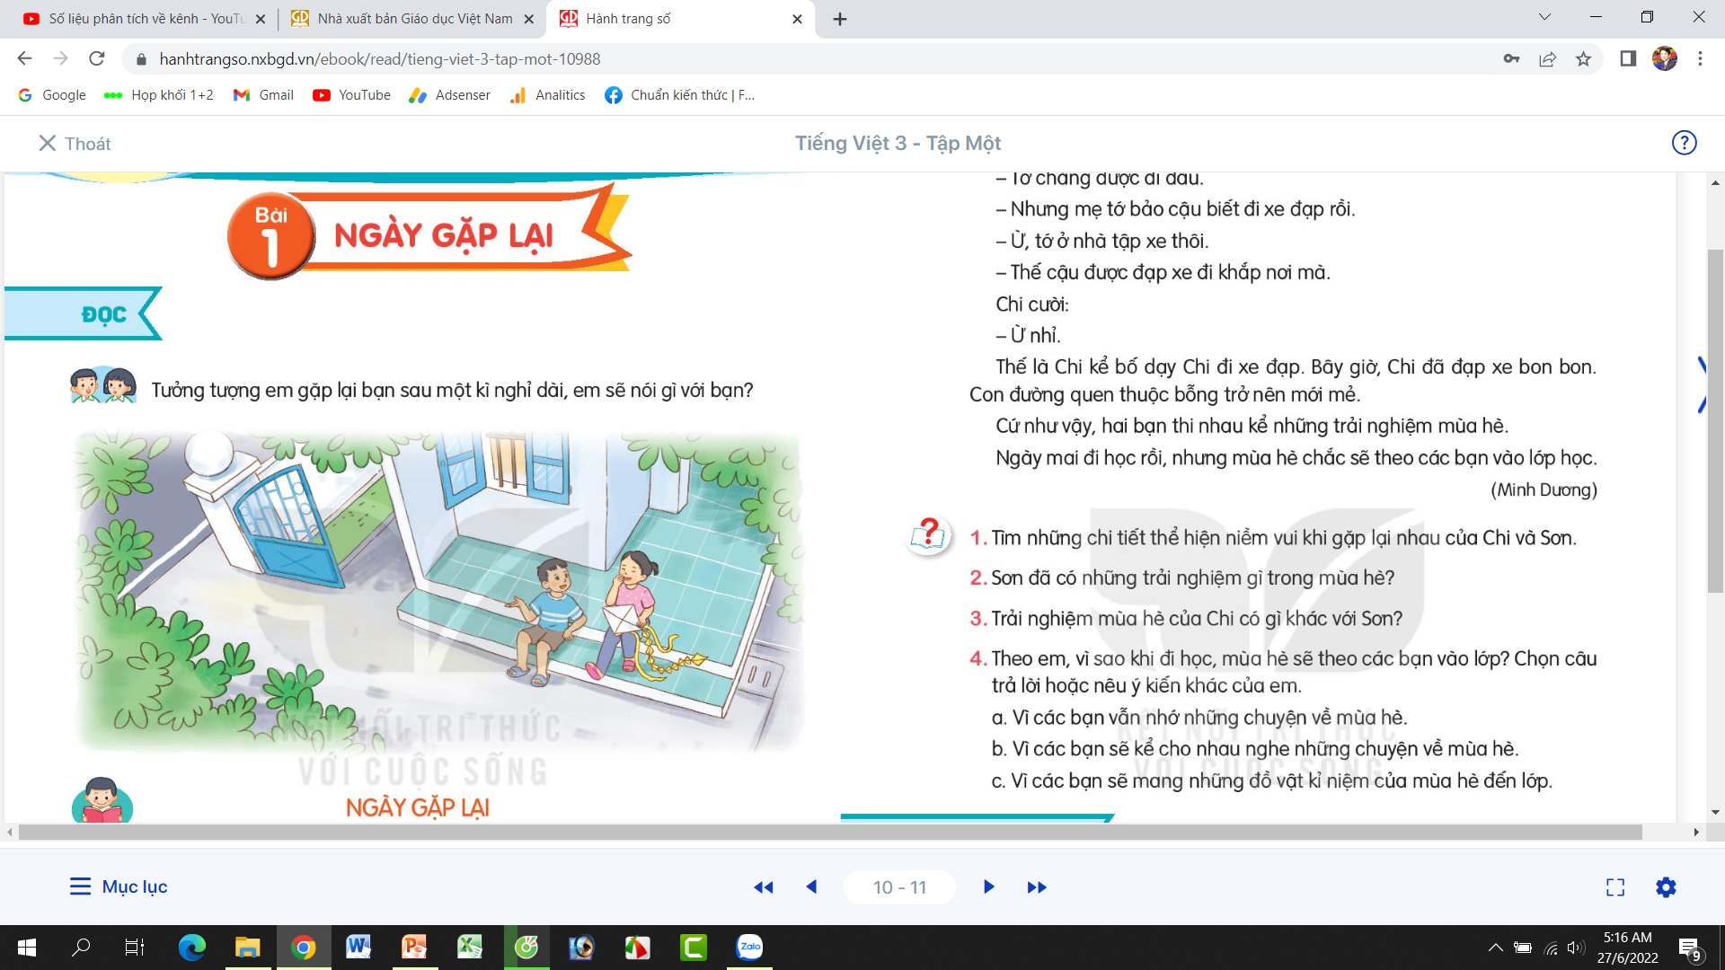

Slide 4
Thứ……ngày…..tháng…..năm…….
TIẾNG VIỆT
Bài 1: NGÀY GẶP LẠI
1. Hướng dẫn đọc.
Đọc trôi chảy toàn bài, ngắt nghỉ câu đúng, chú ý câu dài. Đọc diễn cảm các lời thoại với ngữ điệu phù hợp.
2. Chia đoạn.
+ Đoạn 1: Từ đầu đến cho cậu này.
+ Đoạn 2: Tiếp theo cho đến bầu trời xanh.
+ Đoạn 3: Tiếp theo cho đến ừ nhỉ.
+ Đoạn 4: Còn lại.

Slide 5
Thứ……ngày…..tháng…..năm…….
TIẾNG VIỆT
Bài 1: NGÀY GẶP LẠI
3. Luyện đọc và tìm hiểu bài.
cửa sổ,
tia nắng,
thế là,
năm học,
mừng rỡ,
bãi cỏ,
lấp lánh,
Sơn về quê từ đầu hè,/ giờ gặp lại,/ hai bạn/ có bao nhiêu chuyện.//

